Slide 1

30710 석재원
AI 진단 프로그램

Slide 2
Physicians claim that a lot of what they do is intuitive. It is reasoning through the associations built up over years of practice. But when AI scientists work on the problem of medical diagnosis, their effort is to see the diagnostic process as a set of explicit procedures that can be captured in a program.
*diagnosis: 진단 **procedures: 절차
의사들은 자신들이 하는 일 중 많은 부분이 직관적이라고 주장한다. 그것은 여러 해에 걸친 업무에서 축적된 연관성을 통한 추론이다. 그러나 인공 지능 과학자들이 의학 진단 문제를 연구할 때, 그들이 하는 일은 진단 과정을 프로그램에 담길 수 있는 일련의 명시적 절차로 보는 것 이다.

Slide 3
AI experts attack the problem by interviewing a physician over the course of months, trying to pin down every aspect of how he or she makes decisions. They model the structure of that practical knowledge which “feels intuitive.” The resulting program will, given the same information as the physician, usually come to the same conclusion.
인공 지능 전문가들은 여러 달에 걸쳐 의사를 인터뷰함으로써 그 문제에 착수하여, 그 사람이 결정하는 방식의 모든 면을 정확히 밝히려고 노력한다. 그들은 ‘직관적으로 느껴지는‘ 그 실제적인 지식의 구조 모형을 만든다. 그 결과로 나온 프로그램은 의사와 동일한 정보를 제공받을 경우 보통 똑같은 결론에 도달할 것이다.

Slide 4
The process of writing such programs has a side effect. If the program “thinks” henceforth like the physician, the physician’s thinking about his or her activity has been changed by collaboration in the making of the program. What once seemed intuitive to the physician has been shown to be formalizable
*side effect: 부(副)작용
그런 프로그램을 작성하는 과정에는 뜻하지 않은 결과가 생긴다. 이후로 그 프로그램이 그 의사처럼 ‘생각한다’고 해도, 자신의 활동에 대한 의사의 생각은 그 프로그램을 만들 때의 협업에 의해 바뀐 상태이다. 전에는 의사에게 직관적이라고 보였던 것이 공식화가 가능한 것으로 드러났다.

Slide 5
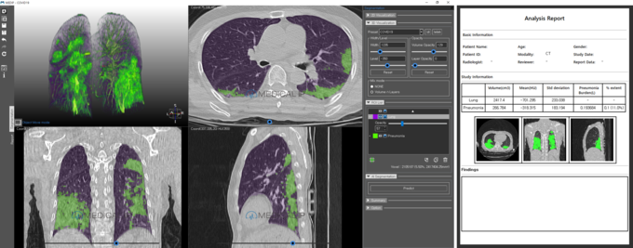
MEDIP COVID19
MEDIP COVID19는 메디컬아이피가 기존에 보유하고 있던 MEDIP PRO를 사용하여 2주 만에 개발한 프로그램이다. COVID19 환자의 CT 촬영본을 바탕으로 폐렴을 수치화한 자동 분석리포트를 생성해준다. 2020년 3월 MEDIP COVID19이 전 세계에 무상으로 배포된 이후 2달동안 40여개 국가, 1000개가 넘는 의료기관, 연구기관, 기업 등에서 해당 소프트웨어를 다운로드 받았다.
출처 : 의학신문(http://www.bosa.co.kr), EMD 의학뉴스(http://www.mdon.co.kr/)

Slide 6

IBM 왓슨(헬스케어)
IBM 왓슨은 슈퍼컴퓨터 기반의 빅데이터를 이용한 인공지능이다. Jeopardy! 퀴즈쇼 우승자 출신으로 헬스케어나 법률 분야에서 사용된다. 이 중 헬스케어 분야에서의 왓슨은 2015년 등장하여 암진단과 처방에 도움을 주었다. 실제로 한국의 여러 대학 병원에서 도입하였지만 비싼 비용에 비하여 갈수록 좋지 못한 결과를 도출하고 진단 일치율 또한 진일보하지 못하였다. 따라서 IBM은 2018년 사업팀을 구조조정하였고 2022년 추정가 10억 달러에 매각하였다.
출처 : 바이라인네트워크 (https://byline.network), 메디칼업저버(http://www.monews.co.kr/

Slide 7


